Slide 1

手把手教你学STM32
六轴传感器实验
“原子哥”在线教学平台：www.yuanzige.com
技术支持论坛：http://www.openedv.com/forum.php

Slide 2
手把手教你学STM32
1，SH3001简介（了解）
2，SH3001寄存器介绍（熟悉）
3，SH3001时序介绍（熟悉）
4，SH3001驱动步骤（掌握）
5，编程实战1（掌握）
6，姿态解算介绍（熟悉）
7，编程实战2（熟悉）
8，课堂总结
“原子哥”在线教学平台：www.yuanzige.com
技术支持论坛：http://www.openedv.com/forum.php

Slide 3
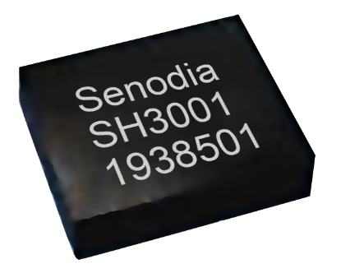
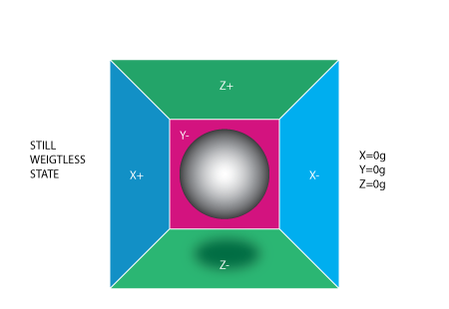
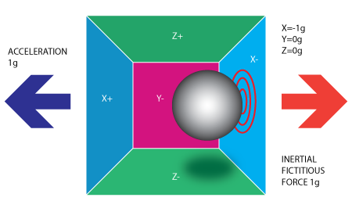
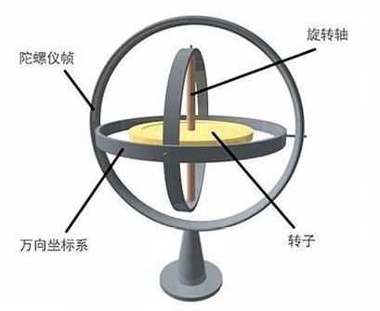
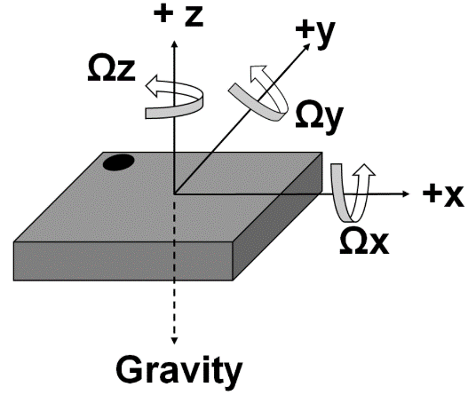
手把手教你学STM32
1，SH3001简介（了解）
SH3001是Senodia公司生产的一款六轴姿态传感器，可测量芯片自身X、Y、Z轴的加速度以及角速度参数，通过姿态融合，进而得到姿态角。
三轴加速度计（Accelerometer）：测量X、Y、Z轴的加速度。
三轴陀螺仪传感器（Gyroscope）：测量X、Y、Z轴的角速度。
哪个面受力，就哪个面产生值。
“原子哥”在线教学平台：www.yuanzige.com
技术支持论坛：http://www.openedv.com/forum.php

Slide 4
手把手教你学STM32
六轴传感器：三轴加速度计、三轴陀螺仪
九轴传感器：三轴加速度计、三轴陀螺仪、三轴磁力计
十轴传感器：三轴加速度计、三轴陀螺仪、三轴磁力计、气压计
特性
陀螺仪量程(dps)： ±125，±250，±500，±1000，±2000
陀螺仪灵敏度(LSB/s)：262，131，65.5，32.8，16.4
加速度计量程(g)：±2，±4，±8，±16
加速度计灵敏度(LSB/°/g) ：16384，8192，4096，2048
内置数字输出温度传感器
应用场景
智能手机、平板电脑、智能穿戴、无人机、平衡车、运动相机手持稳定器
“原子哥”在线教学平台：www.yuanzige.com
技术支持论坛：http://www.openedv.com/forum.php

Slide 5
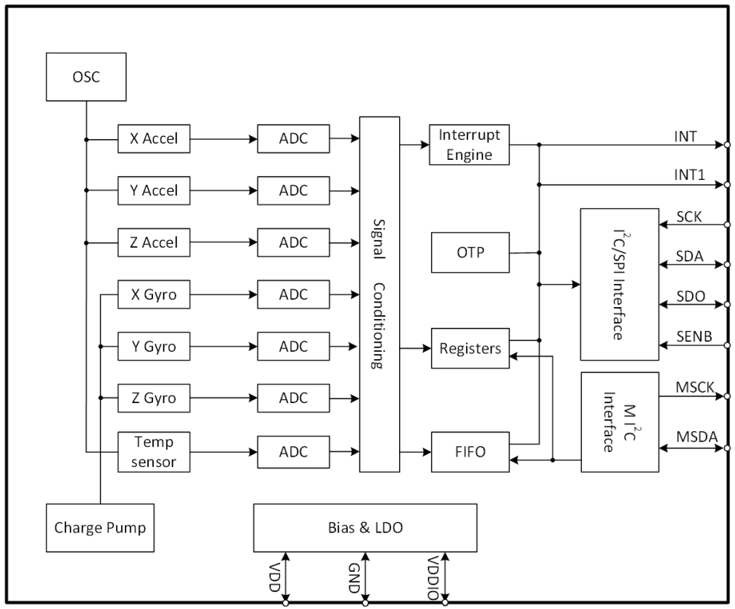
手把手教你学STM32
SH3001结构框图
MCU
SCK
SDA
“原子哥”在线教学平台：www.yuanzige.com
技术支持论坛：http://www.openedv.com/forum.php

Slide 6
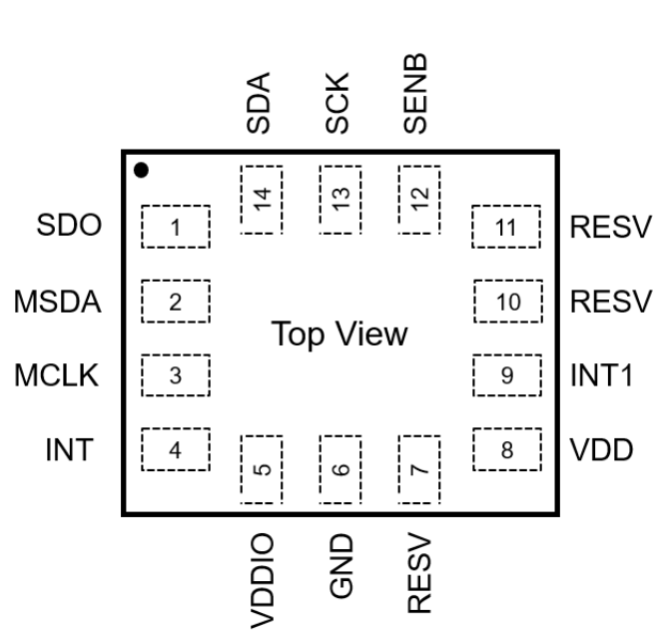
手把手教你学STM32
引脚 | 引脚名称 | 引脚功能说明
1 | SDO | IIC器件地址(A0)
2 | MSDA | 连接外部从设备的数据线
3 | MCLK | 连接外部从设备的时钟线
4 | INT | 中断数字输出
5 | VDDIO | 数字IO逻辑电压
6 | GND | 地
7、10、11 | RESV | 保留引脚
8 | VDD | 电源电压
9 | INT1 | 中断1数字输出
12 | SENB | IIC和SPI选择位，1：IIC、0：SPI
13 | SCK | IIC通信时钟线
14 | SDA | IIC通信数据线
SH3001引脚
SH3001默认工作在IIC模式。
上电后，根据SENB引脚的电平自动选择。
“原子哥”在线教学平台：www.yuanzige.com
技术支持论坛：http://www.openedv.com/forum.php

Slide 7
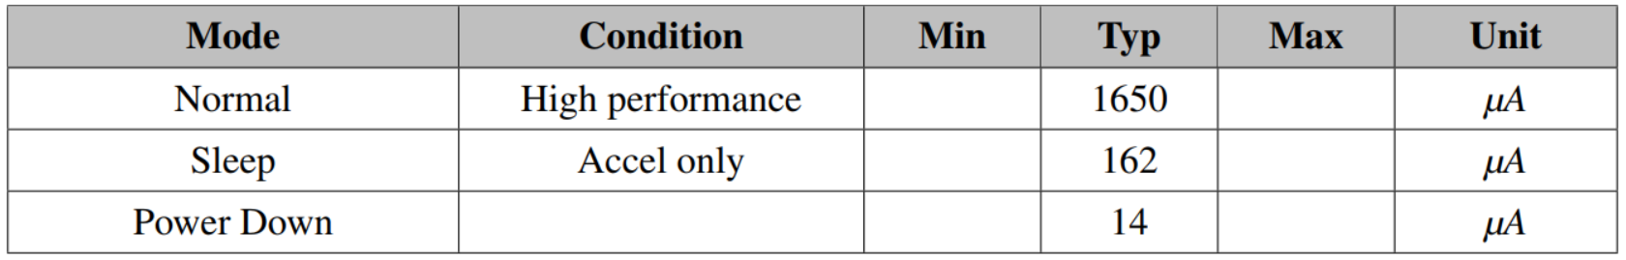
手把手教你学STM32
电源模式
电源模式分为正常模式、睡眠模式、掉电模式。
正常模式（高性能模式，全检测）：加速度计、陀螺仪以及温度传感器都工作
睡眠模式：只有加速度计工作
掉电模式：不检测
“原子哥”在线教学平台：www.yuanzige.com
技术支持论坛：http://www.openedv.com/forum.php

Slide 8
手把手教你学STM32
2，SH3001寄存器介绍（熟悉）
SH3001有很多寄存器，要实现六轴数据和温度数据简单获取只需要了解以下寄存器即可。
寄存器地址 | 寄存器 | 功能
0x00、0x01 | ACC_XDATA_L/H | 加速度计x轴低八位数据、高八位数据
0x02、0x03 | ACC_YDATA_L/H | 加速度计y轴低八位数据、高八位数据
0x04、0x05 | ACC_ZDATA_L/H | 加速度计z轴低八位数据、高八位数据
0x06、0x07 | GYRO_XDATA_L/H | 陀螺仪x轴低八位数据、高八位数据
0x08、0x09 | GYRO_YDATA_L/H | 陀螺仪y轴低八位数据、高八位数据
0x0A、0x0B | GYRO_ZDATA_L/H | 陀螺仪z轴低八位数据、高八位数据
0x0C、0x0D | TEMP_DATA_L/H | 温度低八位数据、高四位数据
0x22~0x23、0x25~0x26 | ACC_CONFIG_x(0~3) | 加速度配置(使能数字滤波器/设置采样频率/满量程范围/低通滤波器)
0x28~0x2B、0x8F、 0x9F、0xAF | GYRO_CONFIG_x(0~5) | 陀螺仪配置(使能数字滤波器/设置采样频率/满量程范围/低通滤波器)
0x20~0x21、0xD5 | T_CONFIGx(0~3) | 温度传感器配置(设置采样频率/使能温度传感器/设置或获取室温值)
0x0F | CHIP_ID | 默认器件ID为0x61
“原子哥”在线教学平台：www.yuanzige.com
技术支持论坛：http://www.openedv.com/forum.php

Slide 9
手把手教你学STM32
加速度计数据获取
acc_x = ACC_XDATA_H << 8 | ACC_XDATA_L
acc_y = ACC_YDATA_H << 8 | ACC_YDATA_L
acc_z = ACC_ZDATA_H << 8 | ACC_ZDATA_L
陀螺仪数据获取
要使数据更精确，通过厂家提供的函数接口，读取补偿系数
gyro_x = GYRO_XDATA_H << 8 | GYRO_XDATA_L
gyro_y = GYRO_YDATA_H << 8 | GYRO_YDATA_L
gyro_z = GYRO_ZDATA_H << 8 | GYRO_ZDATA_L
温度数据转换式子
reg_temp = (TEMP_DATA_H&0x0F) << 8 | TEMP_DATA_L
temperature = (reg_temp / 16.0f) / 25.0f
要使数据更精确，把室温数据也计算进去
room_temp = (T_CONFIG0 & 0x0F) | T_CONFIG1
更精确:T = ((reg_temp-room_temp) / 16.0f) / 25.0f
“原子哥”在线教学平台：www.yuanzige.com
技术支持论坛：http://www.openedv.com/forum.php

Slide 10
手把手教你学STM32
1，SH3001简介（了解）
2，SH3001寄存器介绍（熟悉）
3，SH3001时序介绍（熟悉）
4，SH3001驱动步骤（掌握）
5，编程实战1（掌握）
6，姿态解算介绍（熟悉）
7，编程实战2（熟悉）
8，课堂总结
“原子哥”在线教学平台：www.yuanzige.com
技术支持论坛：http://www.openedv.com/forum.php

Slide 11
手把手教你学STM32
3，SH3001时序介绍（熟悉）
SH3001寻址
读写时序
IIC单字节写入
IIC多字节写入
IIC单字节读取
IIC多字节读取
“原子哥”在线教学平台：www.yuanzige.com
技术支持论坛：http://www.openedv.com/forum.php

Slide 12
手把手教你学STM32
SH3001寻址
MSB
LSB
0 | 1 | 1 | 0 | 1 | 1 | A0 | R/W
A0连接GND
设备地址： 固定位 + 硬件选择位
（0b0110110）0x36
通讯地址： 固定位 + 硬件选择位 + 数据传输方向位
写操作地址：0110 110 0（0x6C）
读操作地址：0110 110 1（0x6D）
“原子哥”在线教学平台：www.yuanzige.com
技术支持论坛：http://www.openedv.com/forum.php

Slide 13




手把手教你学STM32
IIC单字节写入
IIC多字节写入
IIC单字节读取
IIC多字节读取
“原子哥”在线教学平台：www.yuanzige.com
技术支持论坛：http://www.openedv.com/forum.php

Slide 14
手把手教你学STM32
SH3001读取N字节函数
void sh3001_read_nbytes (uint8_t devaddr, uint8_t regaddr, uint8_t length, uint8_t *readbuf)
{
iic_start(); /* 主机发送起始信号 */
iic_send_byte(devaddr << 1 | 0x00); /* 主机发送sh3001写操作地址 */
iic_wait_ack( ); /* 主机等待sh3001应答 */
iic_send_byte(regaddr); /* 主机发送寄存器地址 */
iic_wait_ack( ); /* 主机等待sh3001应答 */
iic_start(); /* 主机发送起始信号 */
iic_send_byte(devaddr << 1 | 0x01); /* 主机发送sh3001读操作地址 */
iic_wait_ack( ); /* 主机等待sh3001应答 */
for (uint8_t i = 0; i < length; i++)
readbuf[i] = iic_read_byte(i == (length - 1) ? 0 : 1); /* 循环读取sh3001寄存器数据 */
iic_stop (); /* 主机发送停止信号 */
}
“原子哥”在线教学平台：www.yuanzige.com
技术支持论坛：http://www.openedv.com/forum.php

Slide 15
手把手教你学STM32
SH3001写入N字节函数
void sh3001_write_nbytes (uint8_t devaddr, uint8_t regaddr, uint8_t length, uint8_t *writebuf)
{
iic_start(); /* 主机发送起始信号 */
iic_send_byte(devaddr << 1 | 0x00); /* 主机发送sh3001写操作地址 */
iic_wait_ack( ); /* 主机等待sh3001应答 */
iic_send_byte(regaddr); /* 主机发送操作的寄存器地址 */
iic_wait_ack( ); /* 主机等待sh3001应答 */
for (uint8_t i = 0; i < length; i++)
{
iic_send_byte(writebuf[i]); /* 循环写入数据到sh3001寄存器 */
iic_wait_ack(); /* 主机等待sh3001应答 */
}
iic_stop (); /* 主机发送停止信号 */
}
“原子哥”在线教学平台：www.yuanzige.com
技术支持论坛：http://www.openedv.com/forum.php

Slide 16
手把手教你学STM32
4，SH3001驱动步骤（掌握）
非中断方式
1、初始化SH3001
调用iic_init()进行IIC接口初始化
2、编写SH3001基础读写接口函数
多字节写、多字节读
3、重置内部模块
启动驱动、ADC复位、CVA复位（厂家建议）
4、配置加速度计、陀螺仪、温度传感器
配置A/G输出频率、量程、截止频率以及是否使能滤波器
配置T输出频率、是否使能温度测量
5、选择SH3001电源模式
设置为正常模式（高性能模式）（厂家函数接口）
获取加速度计数据、陀螺仪数据、温度数据
（更精确得考虑补偿）
6、读取原始数据
“原子哥”在线教学平台：www.yuanzige.com
技术支持论坛：http://www.openedv.com/forum.php

Slide 17
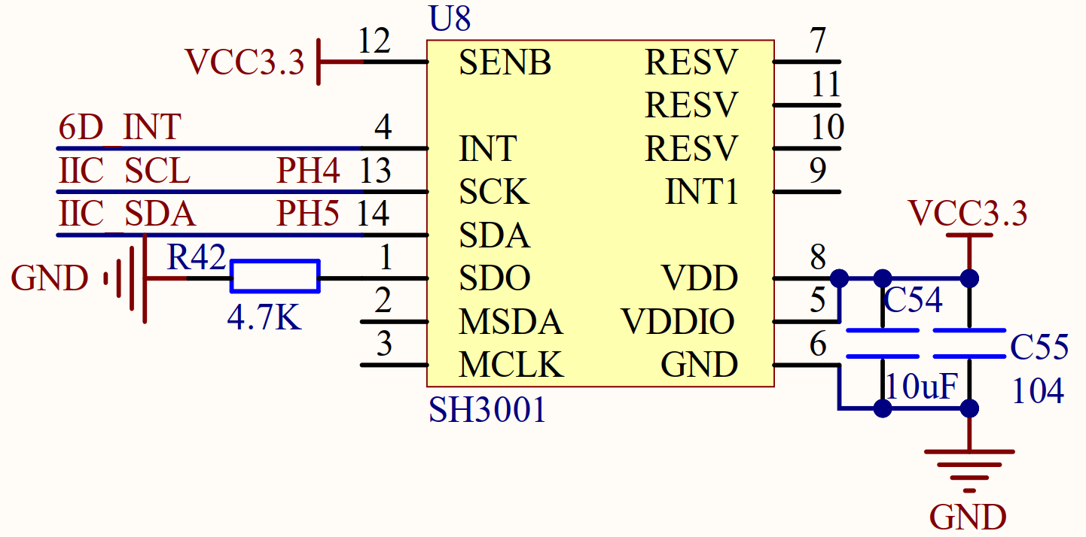
手把手教你学STM32
器件原理图（阿波罗开发板底板）
INT连接到PCF8574的P5
SD0连接到GND，参与决定器件地址
SENB连接到VCC，选择使用IIC接口
与24C02、PCF8574、AP3216C、ST480MC、ES8388共用IIC总线，注意分时复用。
IIC_SCL连接在PH4
IIC_SDA连接在PH5
“原子哥”在线教学平台：www.yuanzige.com
技术支持论坛：http://www.openedv.com/forum.php

Slide 18
手把手教你学STM32
1，SH3001简介（了解）
2，SH3001寄存器介绍（熟悉）
3，SH3001时序介绍（熟悉）
4，SH3001驱动步骤（掌握）
5，编程实战1（掌握）
6，姿态解算介绍（熟悉）
7，编程实战2（熟悉）
8，课堂总结
“原子哥”在线教学平台：www.yuanzige.com
技术支持论坛：http://www.openedv.com/forum.php

Slide 19
手把手教你学STM32
5，编程实战1（掌握）
1，例程源码解读
“原子哥”在线教学平台：www.yuanzige.com
技术支持论坛：http://www.openedv.com/forum.php

Slide 20
手把手教你学STM32
1，SH3001简介（了解）
2，SH3001寄存器介绍（熟悉）
3，SH3001时序介绍（熟悉）
4，SH3001驱动步骤（掌握）
5，编程实战1（掌握）
6，姿态解算介绍（熟悉）
7，编程实战2（熟悉）
8，课堂总结
“原子哥”在线教学平台：www.yuanzige.com
技术支持论坛：http://www.openedv.com/forum.php

Slide 21
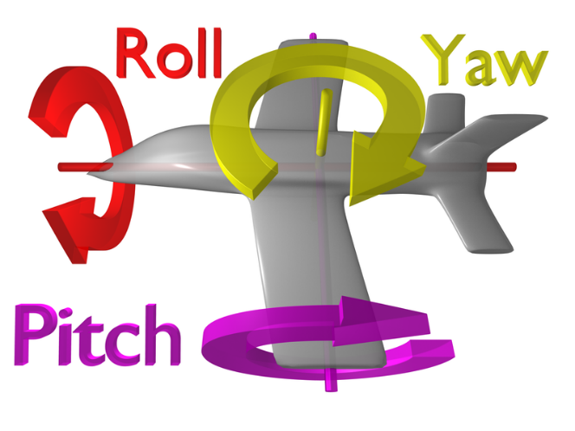
手把手教你学STM32
6，姿态解算介绍（熟悉）
姿态解算指读取传感器数据，实时算出飞行器的姿态角 (偏航角yaw、俯仰角pitch、横滚角roll)。
载体的姿态角(偏航角、俯仰角和横滚角)是载体坐标相对于导航坐标系的方位角度。
原始状态（导航坐标系）
天地方向
偏航角：绕载体Z轴旋转，会使自身X轴与地理坐标系的南北方向偏移一定角度
Z轴
X轴
俯仰角：绕载体Y轴旋转，会使自身Z轴与地理坐标系的天地方向偏移一定角度
南北方向
横滚角：绕载体X轴旋转，会使自身Y轴与地理坐标系的东西方向偏移一定角度
俯仰 Pitch
Y轴
东西方向
导航坐标系(地理坐标系)：东北天、东南天、西北天
横滚 Roll
偏航 yaw
“原子哥”在线教学平台：www.yuanzige.com
技术支持论坛：http://www.openedv.com/forum.php

Slide 22
手把手教你学STM32
基于原始状态的三个姿态角的变化量，再进行叠加，就可获知实时姿态。
旋转步骤：
① 物体绕Z轴转换Ψ度（航向角）
② 继续绕Y轴转换θ度（俯仰角）
③ 继续绕X轴转换Φ度（横滚角）
如何使用传感器测量姿态角？
姿态角是相对各个轴的角度偏移，旋转顺序不同，最终得到物体的姿态不同。
常见的旋转顺序有Z - X - Y或Z – Y – X。
姿态角指的是载体坐标系与参考系之间的关系。而欧拉角是描述物体绕某个轴(x,y,z)的旋转角度。
“原子哥”在线教学平台：www.yuanzige.com

Slide 23
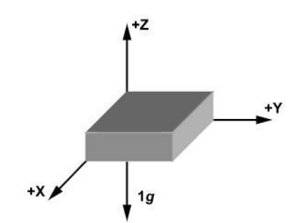
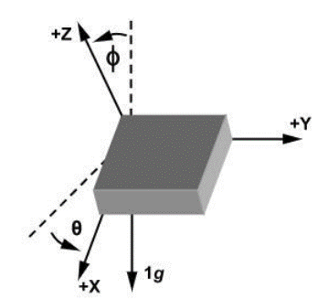
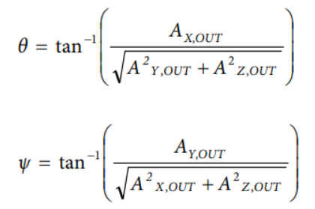
手把手教你学STM32
利用加速度计测量角度（俯仰角与横滚角）：
假设载体处于静止水平放置，此时加速度计仅受重力作用，从Z轴可读到1g数据(g为重力加速度)，X轴和Y轴两个方向读到0。
当载体出现以下的倾角时:
重力倾角只是传感器最终状态时相对于三轴的夹角关系，并不能描述传感器的转动过程。
“原子哥”在线教学平台：www.yuanzige.com
技术支持论坛：http://www.openedv.com/forum.php

Slide 24
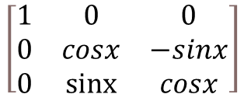

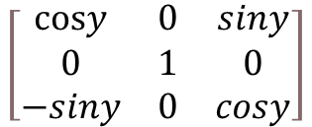
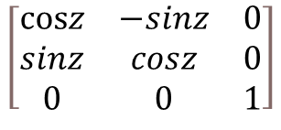
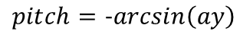
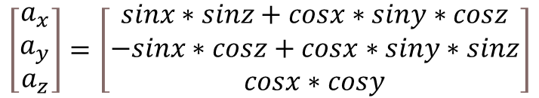
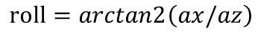

手把手教你学STM32
重力计算欧拉角：
Z(偏航角)为无关变量（绕Z轴的任意旋转都不会改变重力加速度向量）
假设ax,ay,az为三轴重力分量，那么可以认为是向量[0,0,g]经过三轴旋转而得，因此满足：
参考坐标系下的归一化重力加速度向量[0,0,1]
方向余弦矩阵
$$\left[\begin{matrix}a_{x} \\ a_{y} \\ a_{z}\end{matrix}\right]=c_{z}⋅c_{y}⋅c_{x}⋅\left[\begin{matrix}0 \\ 0 \\ g\end{matrix}\right]$$
$$\left[\begin{matrix}a_{x} \\ a_{y} \\ a_{z}\end{matrix}\right]=\left[\begin{matrix}sinx∗sinz+cosx∗siny∗cosz \\ −sinx∗cosz+cosx∗siny∗sinz \\ cosx∗cosy\end{matrix}\right]$$
$$\left[\begin{matrix}cosz & −sinz & 0 \\ sinz & cosz & 0 \\ 0 & 0 & 1\end{matrix}\right]$$
$$\left[\begin{matrix}cosy & 0 & siny \\ 0 & 1 & 0 \\ −siny & 0 & cosy\end{matrix}\right]$$
$$\left[\begin{matrix}1 & 0 & 0 \\ 0 & cosx & −sinx \\ 0 & sinx & cosx\end{matrix}\right]$$
$$roll=arctan2\left(ax/az\right)$$
方向余弦矩阵
$$pitch=−arcsin\left(ay\right)$$
$$\left[\begin{matrix}cosy∗cosz & −cosy∗sinz+sinx∗siny∗cosz & sinx∗sinz+cosx∗siny∗cosz \\ cosy∗sinz & cosx∗cosz+sinx∗siny∗sinz & −sinx∗cosz+cosx∗siny∗sinz \\ siny & sinx∗cosy & cosx∗cosy\end{matrix}\right]$$
“原子哥”在线教学平台：www.yuanzige.com
技术支持论坛：http://www.openedv.com/forum.php

Slide 25
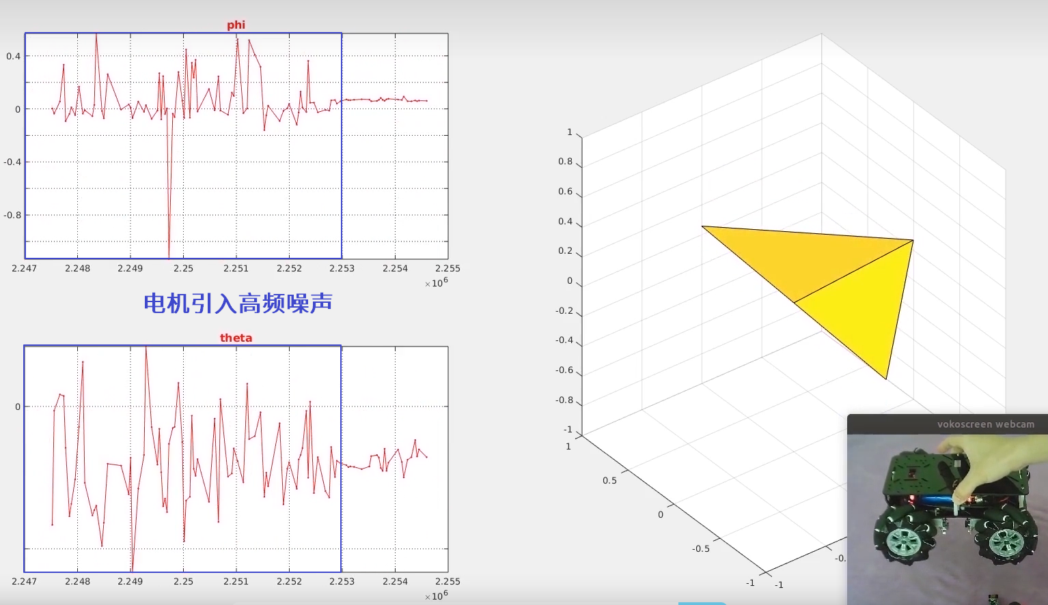
手把手教你学STM32
利用加速度计测量角度缺陷
① 由于绕Z旋转，受到的重力加速度是不变的，所以加速度计无法检测偏航角
② 高频噪声使解算出的姿态容易产生抖动
③ 加速度计传感器无法区分重力加速度与外力加速度
“原子哥”在线教学平台：www.yuanzige.com
技术支持论坛：http://www.openedv.com/forum.php

Slide 26
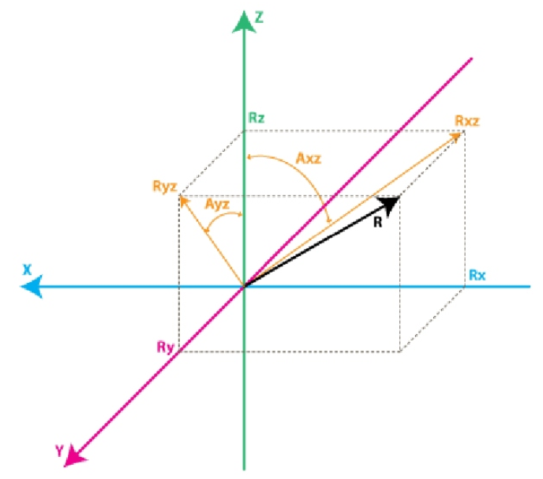
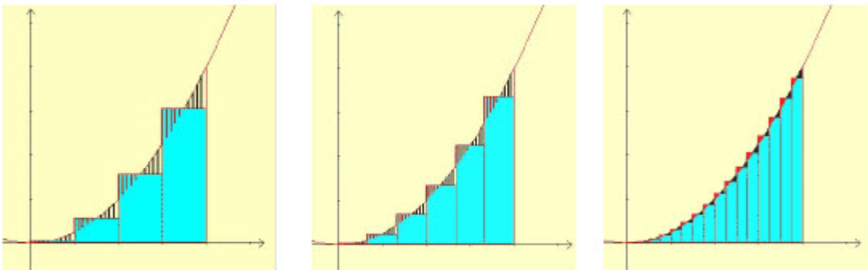
手把手教你学STM32
利用陀螺仪检测姿态角
陀螺仪：检测物体绕坐标轴转动的“角速度”。
存在积分误差
将角速度对时间积分可计算出旋转“角度”，即获得某段时间内的姿态变化量。
假设∠Axz为绕Z轴转的角度，而时间为Δt，这时候Z轴获得的角速度的adc值为adc_rate
Zangle_rate = Zadc_rate / 灵敏度 (deg/s)
Zangle_rate = ∠Axz / Δt
提高陀螺仪传感器的采样频率，即可减少积分误差，但器件本身会存在误差，长时间会累积误差
“原子哥”在线教学平台：www.yuanzige.com
技术支持论坛：http://www.openedv.com/forum.php

Slide 27
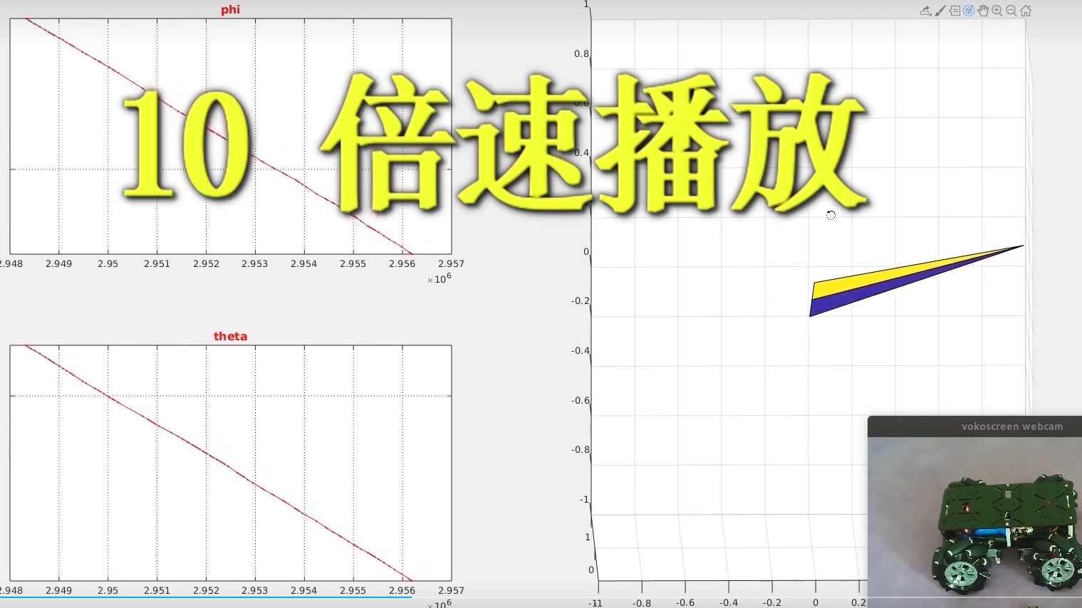
手把手教你学STM32
利用陀螺仪测量角度缺陷
陀螺仪对抖动不敏感，不产生高频噪声，但存在零偏、积分误差，姿态会漂移，时间越久越大
打个比方，陀螺仪误差0.1°/s，静止不动时，也是存在。若静止了1分钟，积分测得旋转角度为6度；若静止了1小时，积分测得旋转角度为360度。
“原子哥”在线教学平台：www.yuanzige.com
技术支持论坛：http://www.openedv.com/forum.php

Slide 28
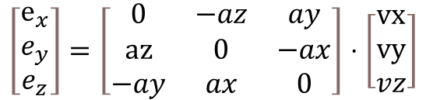
手把手教你学STM32
传感器数据融合
采用多种传感器数据来检测姿态的处理算法被称为“姿态融合”
角速度积分
积分漂移
低频误差
计算角度
互补滤波
（向量外积补偿）
加速度正交
振动误差
高频误差
|a|*|b|*sinα
表示向量的关系：内积(数乘)、外积(叉乘)
四元数
理论重力加速度分量(vx,vy,vz)
坐标表示
误差
α
误差表示：
$$\left[\begin{matrix}e_{x} \\ e_{y} \\ e_{z}\end{matrix}\right]=\left[\begin{matrix}0 & −az & ay \\ az & 0 & −ax \\ −ay & ax & 0\end{matrix}\right]⋅\left[\begin{matrix}vx \\ vy \\ vz\end{matrix}\right]$$
加速度计传感器
实际重力加速度分量(ax/ay/az)
补偿误差需要构建PI(比例-积分)控制器来控制补偿值的大小与精度
Kp越大，更加信任加速度计
Kp越小，更加信任陀螺仪
补偿到陀螺仪
error_gyro = Kp * error + Ki * ∫error（error对应的就是ex/ey/ez）
积分项用来消除静态误差，比例项用来控制传感器的“可信度”
“原子哥”在线教学平台：www.yuanzige.com
技术支持论坛：http://www.openedv.com/forum.php
Notes:
加速度传感器检测角度时，在运动状态下存在缺陷（运动幅度大），不受时间影响。
陀螺仪传感器检测角度时，在静态状态下存在缺陷（积分误差、自身误差），且受时间影响。
理论重力加速度和实际重力加速度必然存在误差，这个误差很大程序是由于陀螺仪数据产生的角速度误差引起的

Slide 29
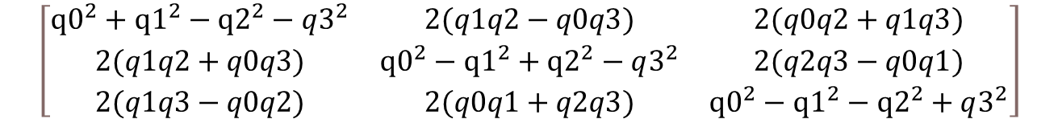

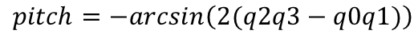

手把手教你学STM32
姿态表示的方式：欧拉角、旋转矩阵、四元数
欧拉角表示姿态时会存在“万向节死锁”问题
对于单片机来说，大量三角运算会拖慢MCU的运算效率，耗费很多时间
姿态融合解算时，通常使用“四元数”来表示姿态，处理完毕再把四元数转换成欧拉角。
四元数是由四个元所构成的数，由实数部分和虚数部分构成，一般表述如下：
应用到方向余弦矩阵中
q = q0 + q1*i + q2*j + q3*k
$$\left[\begin{matrix}q0^{2}+q1^{2}−q2^{2}−q3^{2} & 2(q1q2−q0q3) & 2(q0q2+q1q3) \\ 2(q1q2+q0q3) & q0^{2}−q1^{2}+q2^{2}−q3^{2} & 2(q2q3−q0q1) \\ 2(q1q3−q0q2) & 2(q0q1+q2q3) & q0^{2}−q1^{2}−q2^{2}+q3^{2}\end{matrix}\right]$$
$$roll=arctan2\left(2(q0q2+q1q3)/(q0^{2}−q1^{2}−q2^{2}+q3^{2})\right)$$
欧拉角通过四元数计算得到
$$pitch=−arcsin\left(2(q2q3−q0q1)\right)$$
求4个q
$$yaw=\arctan{2\left(2(q1q2+q0q3)/(q0^{2}+q1^{2}−q2^{2}−q3^{2})\right)}$$
“原子哥”在线教学平台：www.yuanzige.com
技术支持论坛：http://www.openedv.com/forum.php

Slide 30


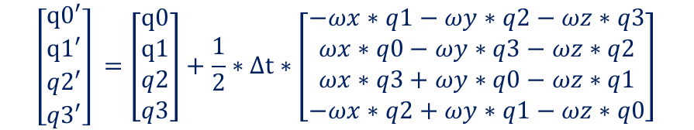
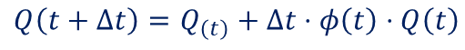

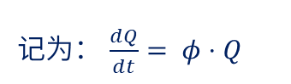

手把手教你学STM32
四元数的求解
由于载体的姿态解算需要实时更新四元数，所以需要通过构建四元数关于时间的微分方程来研究。
四元数的另外一种表达：q = cos θ/2 + λ sin θ/2
引入一阶龙格库塔求解微分方程：
令该四元数对时间t进行微分，可得微分方程：
$$\frac{ⅆQ}{ⅆt}= f\left(x,y\right)$$
$$\frac{ⅆQ}{ⅆt}=\frac{1}{2}⋅\left[\begin{matrix}0 & −ωx & −ωy & −ωz \\ ωx & 0 & ωz & −ωy \\ ωy & −ωz & 0 & ωx \\ \begin{aligned}ωz\end{aligned} & ωy & −ωx & 0\end{matrix}\right]⋅\left[\begin{matrix}q0 \\ q1 \\ \begin{aligned}q2 \\ q3\end{aligned}\end{matrix}\right]$$
根据一阶龙格库塔可以求解y的迭代公式：
$$Q\left(t+Δt\right)=Q_{\left(t\right)}+Δt⋅φ\left(t\right)⋅Q\left(t\right)$$
$$\left[\begin{matrix}q0′ \\ q1′ \\ \begin{aligned}q2′ \\ q3′\end{aligned}\end{matrix}\right] =\left[\begin{matrix}q0 \\ q1 \\ \begin{aligned}q2 \\ q3\end{aligned}\end{matrix}\right]+\frac{1}{2}∗Δt∗\left[\begin{matrix}−ωx∗q1−ωy∗q2−ωz∗q3 \\ ωx∗q0−ωy∗q3−ωz∗q2 \\ ωx∗q3+ωy∗q0−ωz∗q1 \\ −ωx∗q2+ωy∗q1−ωz∗q0\end{matrix}\right]$$
记为： $\frac{ⅆQ}{ⅆt}= φ⋅Q$
$ωx$就是对应的是陀螺仪x轴角速度，$ωy$就是y轴角速度，$ωz$就是z轴角速度
$想要$数值解得更精确，就需要更高阶次的龙格库塔迭代式，有二阶、三阶、四阶。
“原子哥”在线教学平台：www.yuanzige.com
技术支持论坛：http://www.openedv.com/forum.php

Slide 31
手把手教你学STM32
1，SH3001简介（了解）
2，SH3001寄存器介绍（熟悉）
3，SH3001时序介绍（熟悉）
4，SH3001驱动步骤（掌握）
5，编程实战1（掌握）
6，姿态解算介绍（熟悉）
7，编程实战2（熟悉）
8，课堂总结
“原子哥”在线教学平台：www.yuanzige.com
技术支持论坛：http://www.openedv.com/forum.php

Slide 32
手把手教你学STM32
7，编程实战2（熟悉）
1，例程源码解读
“原子哥”在线教学平台：www.yuanzige.com
技术支持论坛：http://www.openedv.com/forum.php

Slide 33
手把手教你学STM32
校准：
理想情况下，加速度计水平放置时，XY轴输出的应该是0，而Z轴输出的应该是1g，所以需要对加速度计进行XY轴的零点校准。
陀螺仪在水平静止放置时各轴的输出应该也为0，所以也需要对陀螺仪进行三轴校准。
做法：
开发板水平静止放置时，采集一两百次数据求个平均作为校准值保存起来，然后工作状态下各轴输出的数据就是采集来的数据减去校准值。
“原子哥”在线教学平台：www.yuanzige.com
技术支持论坛：http://www.openedv.com/forum.php

Slide 34
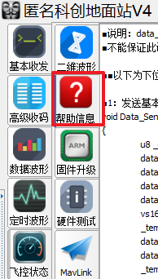
手把手教你学STM32
匿名飞控上位机协议
帧 | 帧头 | 功能字 | 长度 | 数据 | 校验
STATUS | AAAA | 01 | LEN | int16 ROL*100 int16 PIT*100 int16 YAW*100 Int32 ALT_USE u8 ARMED:A0加锁/A1解锁 | SUM
SENSOR | AAAA | 02 | LEN | int16 ACC_X int16 ACC_Y int16 ACC_Z int16 GYRO_X int16 GYRO_Y int16 GYRO_Z int16 MAG_X int16 MAG_Y int16 MAG _Z | SUM
“原子哥”在线教学平台：www.yuanzige.com
技术支持论坛：http://www.openedv.com/forum.php

Slide 35
手把手教你学STM32
1，SH3001简介（了解）
2，SH3001寄存器介绍（熟悉）
3，SH3001时序介绍（熟悉）
4，SH3001驱动步骤（掌握）
5，编程实战1（掌握）
6，姿态解算介绍（熟悉）
7，编程实战2（熟悉）
8，课堂总结
“原子哥”在线教学平台：www.yuanzige.com
技术支持论坛：http://www.openedv.com/forum.php

Slide 36
手把手教你学STM32
8，课堂总结
六轴传感器实验（课堂总结）.pdf（脑图）
“原子哥”在线教学平台：www.yuanzige.com
技术支持论坛：http://www.openedv.com/forum.php

Slide 37

手把手教你学STM32
版权所有：广州市星翼电子科技有限公司
天猫店铺：https://zhengdianyuanzi.tmall.com
“原子哥”在线教学平台：www.yuanzige.com
技术支持论坛：http://www.openedv.com/forum.php

